Slide 1
선박 엔진 데이터를 기반으로 하는
기계 이상 진단 시스템 개발
부산대학교 정보컴퓨터공학부
201724401 강 금석
201724422 김 민수

Slide 2
목차
개발배경
개발내용
개발 결과물
결론 및 향후 연구 방향
Notes:
목차는 다음과 같습니다

Slide 3
개발 배경
기존 엔진 정비 방식인 TBM(Time Based Maintenance)
보전 : 물체가 완전한 상태 또는 가장 좋은 상태를 유지하는 것
보전을 계획적으로 실행하는 것을 TBM이라고 함
하지만 과보전(Over Maintenance)이 되기 쉬움
보전비가 커짐 → 배의 경우 보전비가 매우 큼
낮은 예측 모델 성능
기존 H사에서 엔진 부하 예측을 할 때 RMSE값으로 모델을 평가함
기존에 엔진 부하를 예측할 때 사용하던 여러 Feature들이 있지만 RMSE 값이 높음
Notes:
이번에 과제를 시작하게 된 배경은 다음과 같습니다.
첫 번째는 기존에 엔진 정비를 할 때 TBM방식으로 정비를 합니다.
TBM 방식이라는 말이 생소할 수 있는데, TBM은 방식이란, 보전을 특정 시간을 두고 주기적으로 실행하는 것을 말합니다.
여기서 보전은 물체가 완전한 상태 또는 가장 좋은 상태를 유지한다는 뜻인데,
엄청나게 큰 배를 TBM 방식으로 정비를 한다는 것은 과보전이 되기 쉽고 이는 보전비가 커질 수 있습니다.
두 번째는 기존 H사에서 엔진 부하 예측을 할 때는 RMSE 값으로 모델을 평가합니다.
기존에 만든 모델은 Feature 로소기압력, 연소실압력, 터보차저RPM, 배기가스 온도 등을 사용한다.
하지만 이 Feature 들로 부하 예측을 했을 때 모델의 성능이 별로 좋지 않았다고 합니다.

Slide 4
개발 내용 - 개발 목표
기존에 엔진 부하를 예측하는 데 사용된 Feature 외에 더 높은 상관관계를 가진 Feature를 찾는다.
이후, 선택 된 Feature를 통해 더 높은 성능(더 낮은 RMSE)을 갖는 모델을 개발한다.
이를 통해 엔진의 보전 방식을 TBM에서 CBM(Condition Based Maintenance)으로 전환 할 수 있는 근거를 제시한다.
선박 엔진의 이상을 진단하는데 도움이 되는 모델을 개발
Notes:
따라서 이 문제들을 해결하기 위해 저희가 목표로 한 것은
기존에 엔진 부하를 예측하는 데 사용된 Feature 외에 실제 부하 값과 더 높은 상관관계를 보이는 Feature를 찾고,
이 Feature를 통해 더 높은 성능을 갖는 모델을 개발하는 것이 었습니다.
또한 이를 통해 기존 TBM방식에서 CBM 방식으로 전환할 수 있는 근거를 제시하고, 선박 엔진의 이상을 진단하는데 도움이 되는 모델을 개발하는 것입니다.
또한 이를 통해 기존 TBM방식에서 CBM 방식으로 엔진의 이상을 판단하는 근거를 제시할 수 있습니다.
https://tech.hyundai-rotem.com/digital/cbm-overview/

Slide 5




개발 내용 – 개발 환경
개발 도구
높은 성능을 갖는 모델
Notes:
개발 할 때 사용한 언어는 파이썬이고, 사이킷 런, 개발환경 아나콘ㄴ다 ..

Slide 6
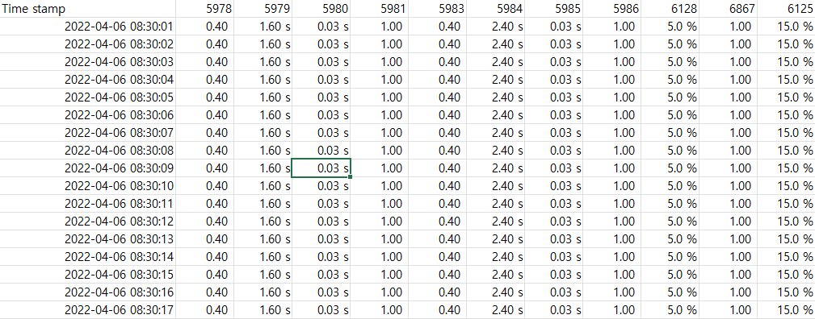
개발 내용 – 데이터
H사에서 받은 엔진데이터
2022년 4월 6일 8시 30분부터 13시 04분까지 엔진에 부하가 걸리고 꺼질 때까지 총 1524개의 Feature에 대해 1초 간격으로 얻을 수 있는 연속적인 시계열 데이터
H사에서 받은 엔진 데이터의 일부
Notes:
데이터는 책임 님께 받을 수 있었습니다.
사진은 데이터의 일부입니다.
회사 보안 상 보여질 수 없는 일부분은 삭제한 사진입니다.

Slide 7
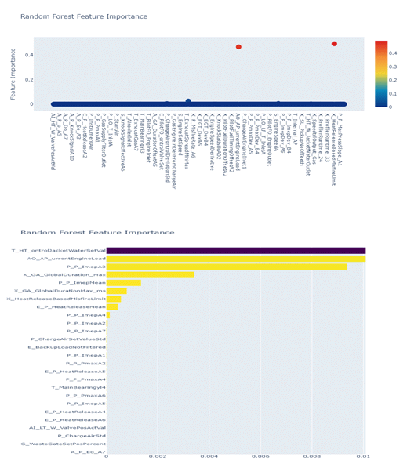
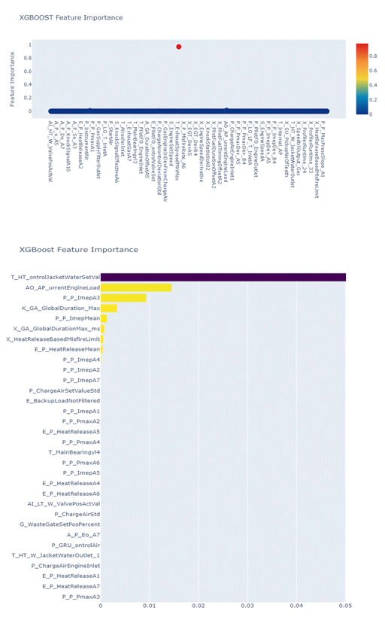
개발 내용 – Feature selection
Random Forest 와 XGBoost 를 사용해 Feature importance 측정
Notes:
피쳐 셀렉션 할 때 rf, Xg ᄊᅠᆻ음,
사진은 산점도와 바플롯 ? 이다.
사진 보면 상위 10개정도가 결과가 동일 한 것을 볼 수 있다.

Slide 8
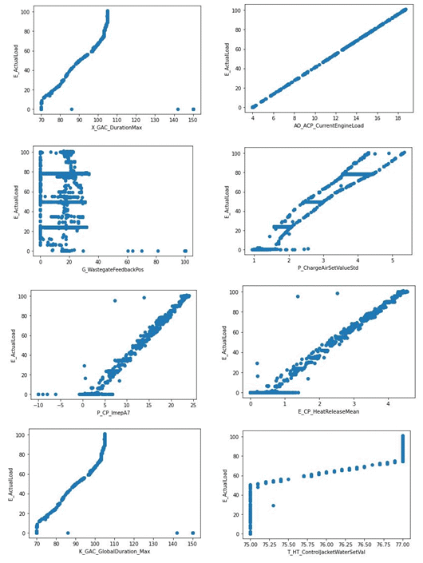
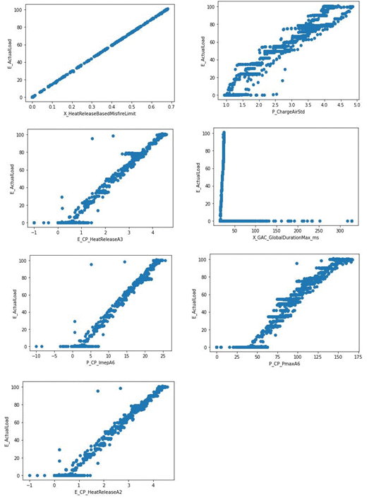
개발 내용 – ML/AI
선택한 Feature의 value와 Target value의 상관관계
Notes:
이 전에 결과를 보고 선택한 feature들과 value의 상관관계를 산점도로 나타 낸 것이다.
대부분의 데이터가 target val이 선형관계를 나타내는 것을 알 수 있다.

Slide 9
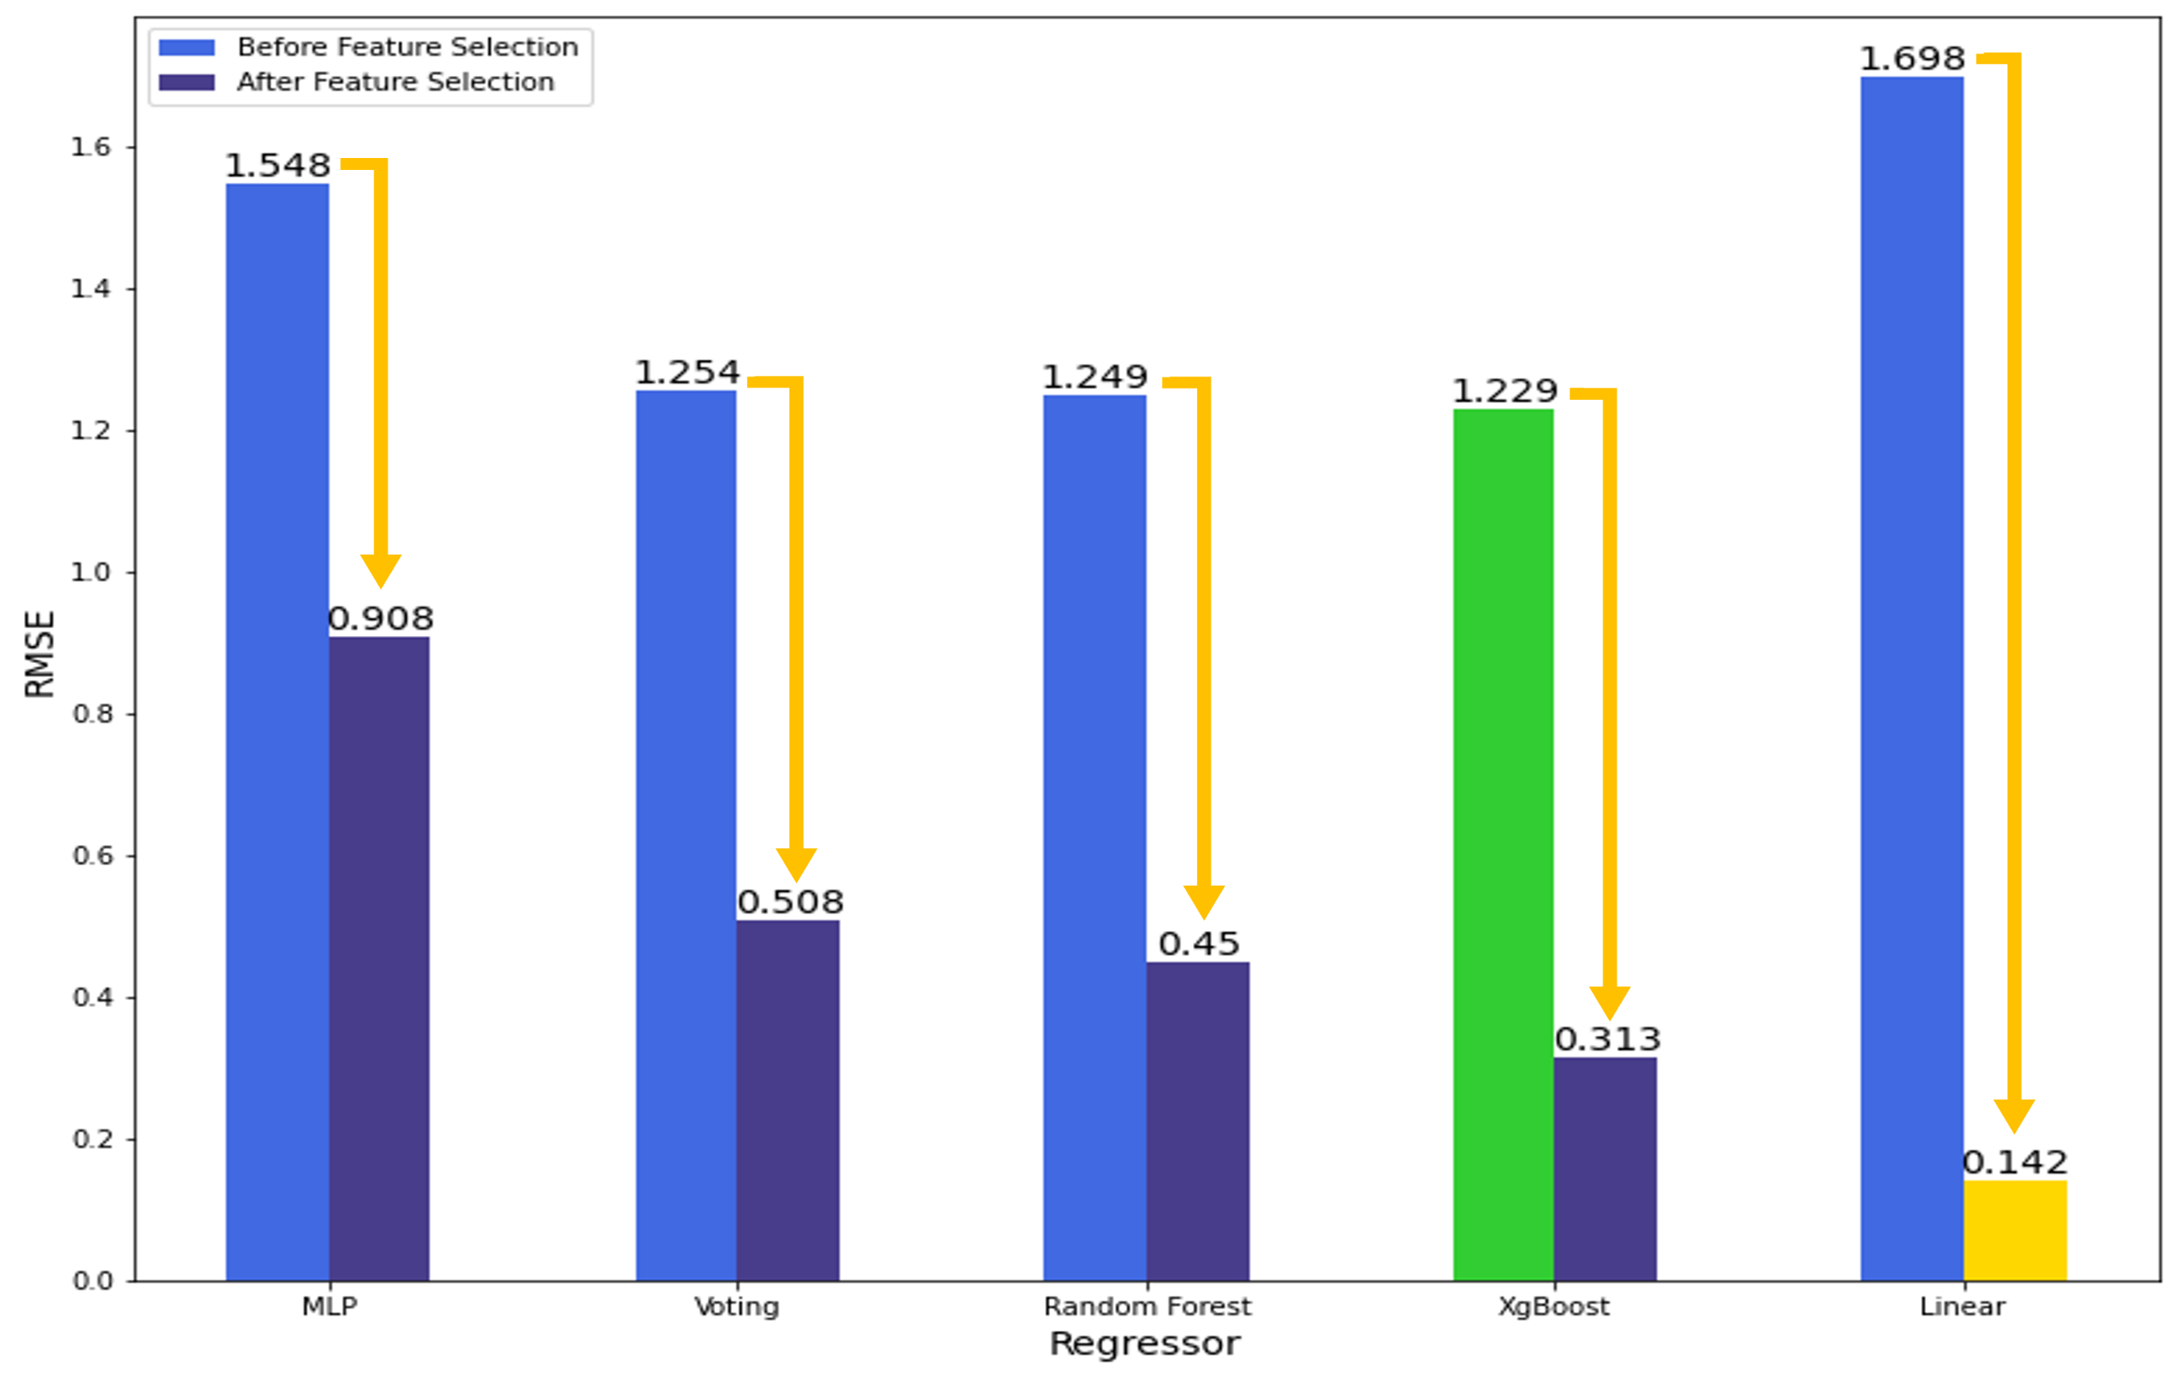
개발 내용 – ML/AI
Feature selection 전과 후의 전체적인 모델의 RMSE 비교
Notes:
Feature selection 전과 후의 전체적인 모델의 RMSE 비교햇을 때
전체적으로 모델을 평가했을 때 rmse의 값이 낮아진 것을 볼 수 있다.

Slide 10
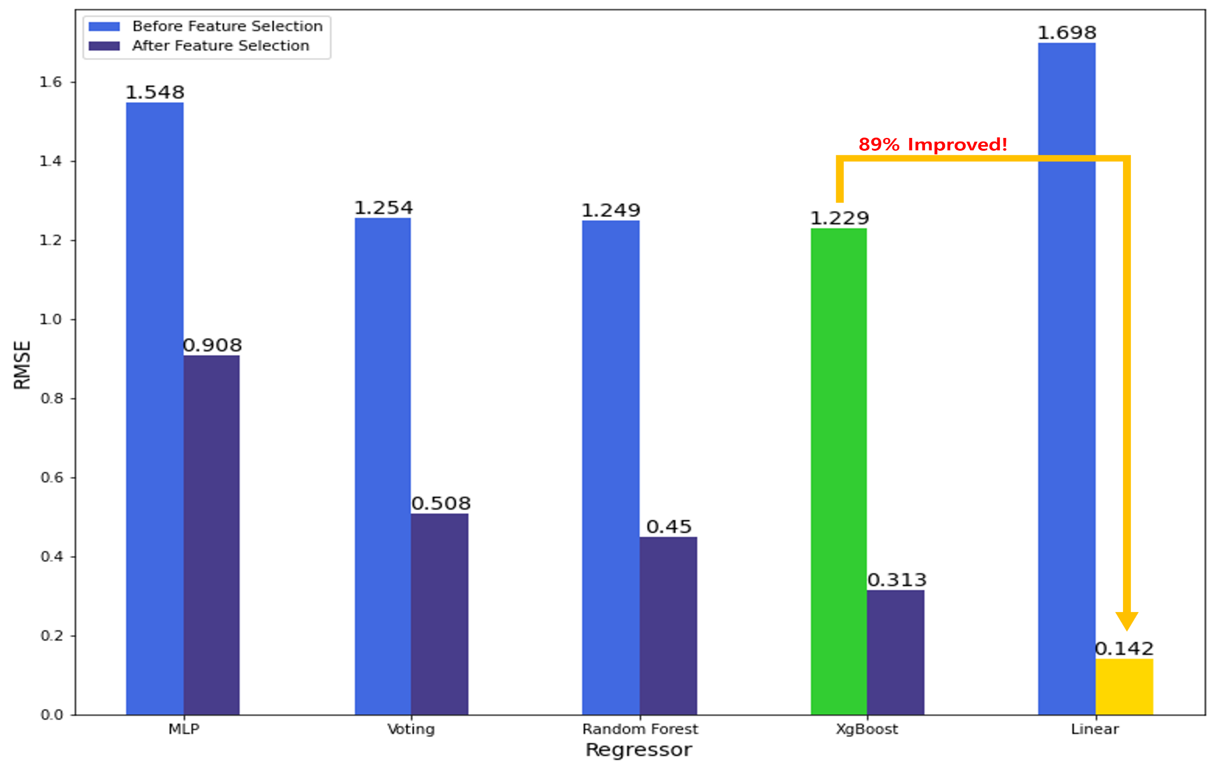
개발 내용 – ML/AI
Feature selection 전과 후의 가장 좋은 성능을 갖는 모델 비교
Notes:
또한 특이한 점으로는 feature sel 전에는 xgboost가 가장 성능이 높게 나왔는데
후에는 가장 간단한 모델인 선형회귀 모델이 가장 성능이 높게 나왔다.

Slide 11
결론 및 향후 연구 방향
Feature selection을 하고 난 후 RMSE가 기존보다 많이 개선되었다.
가장 좋은 모델이 XgBoost에서 Linear 회귀 모델로 바뀌었다. 이는 데이터 분석 결과 해당 데이터가 linear 모델이 더 적합한 데이터라는 것을 알 수 있다.
TBM 방식의 기계보수에서 CBM 방식의 기계보수로 전환 할 수 있는 근거가 될 수 있다.
Attention 기반의 Transformer등 최신 딥러닝 모델을 적용해 더 좋은 결과가 기대된다.
Notes:
https://www.hellot.net/news/article.html?no=71649

Slide 12
감사합니다.
Notes:
https://www.hellot.net/news/article.html?no=71649

